Slide 1
Cymru 2021
Dy lais, dy Senedd, dy Gymru

Slide 2
Nodau’r cyflwyniad
Gwneud yn siŵr eich bod chi’n gwybod beth sy’n digwydd ar 06 Mai a beth sydd angen i chi ei wneud.
Rhoi gwybod i chi sut a ble y gallwch chi gael mwy o wybodaeth.
Darganfod mwy am waith y Senedd ac Aelodau o’r Senedd sy’n eich cynrychioli chi.

Slide 4
Dy lais, dy Senedd, dy Gymru
Ar 6 Mai 2021 bydd pobl Cymru yn penderfynu pwy fydd eu Haelodau o’r Senedd am y pum mlynedd nesaf.
Chi sydd yn ethol Aelodau o’r Senedd i wneud penderfyniadau ynglŷn â’n bywydau bob dydd.
Defnyddiwch eich llais – cofrestrwch a phleidleisiwch, i lunio dyfodol Cymru.

Slide 5
Mae gen i ddiddordeb mewn gwleidyddiaeth oherwydd ei fod yn effeithio ar fy mywyd bob dydd.
Testun trafod

Slide 6
Dy lais, dy Senedd, dy Gymru
Faint o arian ydych chi’n meddwl sy’n cael ei wario yng Nghymru ar bethau sy’n effeithio ar eich bywyd o ddydd i ddydd fel iechyd ac addysg?
a) £ 7 biliwn
b) £10 biliwn
c) £17 biliwn

Slide 7
Cyllideb Cymru
Cyfanswm Cyllideb Llywodraeth Cymru yw £17,704 Biliwn.
Mae cyfanswm Cyllideb Llywodraeth Cymru ychydig yn fwy na £17 biliwn.
.
Mae angen i’r Senedd gytuno ar y ffordd y mae’n gwario’r arian hwn, ac mae pob Aelod o’r Senedd rydych chi’n ei ethol yn cael cyfle i ddweud ei ddweud ynglŷn â hynny.

Slide 8
Dy lais, dy Senedd, dy Gymru
Yn etholiad Senedd Cymru 2016, beth oedd canran o’r wlad ydych chi’n meddwl aeth allan i bleidleisio?
a) 45.6%
b) 55.6%
c) 65.6%

Slide 9
Dy lais, dy Senedd, dy Gymru
Bob blwyddyn, mae tua £17 biliwn yn cael ei wario yng Nghymru ar bethau sy’n effeithio ar ein bywyd bob dydd.
Ac eto, yn etholiad Senedd 2016, dim ond 45.6% o bobl Cymru oedd yn gymwys, wnaeth bleidleisio.
Ar 6 Mai 2021, byddwch chi’n penderfynu pwy sy’n gyfrifol am wneud y penderfyniadau hyn.
Mae eich llais yn bwysig, Mae pob pleidlais yn cyfrif.

Slide 10
Am beth ydw i’n pleidleisio?
Dy lais, dy Senedd, dy Gymru

Slide 12
Cerrig milltir
2002 Gwahanu Llywodraeth Cynulliad Cymru ( y weithrediaeth) yn ffurfiol oddi wrth Cynulliad Cymru (y ddeddfwrfa)
2006 Deddf Llywodraeth Cymru, oedd yn rhoi’r hawl i Aelodau’r Cynulliad i wneud deddfwriaeth sylfaenol am y tro cyntaf
2014 Deddf Cymru 2014 oedd yn pwerau trethu i’r Cynulliad am y tro cyntaf ​
2017 Deddf Cymru 2017 yn gosod y Cynulliad Cenedlaethol ar seiliau cyfansoddiadol newydd, gan ei gwneud yn rhan barhaol o drefn gyfansoddiadol y DU
2020 Deddf Senedd ac Etholiadau (Cymru) Ar 6 Mai 2020 daeth Cynulliad Cenedlaethol Cymru yn Senedd Cymru er mwyn adlewyrchu’n llawn ei statws cyfansoddiadol fel senedd sy’n deddfu ac yn pennu trethi.

Slide 13
Cerrig milltir
Gwahardd ysmygu
Tocynnau bws am ddim i bobl dros 60 oed
Bagiau plastig 5c
Caniatâd tybiedig ar gyfer rhoi organau
Presgripsiynau am ddim
Senedd Ieuenctid Cymru

Slide 14
Materion o bwys yn fy nghymuned.
Testun trafod

Slide 15
Pethau yr hoffwn i eu newid yn fy nghymuned.
Testun trafod

Slide 16
Dy lais, dy Senedd, dy Gymru
O fynd at y doctor, mynd i’r ysgol a defnyddio gwasanaethau trafnidiaeth mae gwleidyddiaeth yn effeithio ar bob rhan o’n bywydau.
Trwy bleidleisio mewn etholiadau, mae gennych lais ar y materion sydd o bwys i chi a gallwch benderfynu pwy sy’n eich cynrychioli yn y Senedd.
Ond, beth mae'r Senedd yn gyfrifol amdano?

Slide 17
Dy lais, dy Senedd, dy Gymru
Mae’r Senedd yn gyfrifol am gynnig syniadau a newidiadau i’r materion y mae Cymru yn gyfrifol amdanyn nhw – pethau fel iechyd, addysg a thrafnidiaeth.
Mae Senedd a Llywodraeth y DU yn gwneud rhai penderfyniadau sy’n effeithio arnom ni yng Nghymru. Yr enw ar y materion hyn yw “materion a gedwir yn ôl” – sef pethau fel amddiffyn, plismona ac ynni niwclear.

Slide 18
Senedd y Deyrnas Unedig
Y Cyfryngau
Y Rhyngrwyd
Y Gofod
Budd-daliadau
Ynni Niwclear
Rheoli mewnforion ac allforion
Post
Mewnfudo
Loteri
Trafodaethau Brexit
Trosedd a phlismona
Hela
Cyffuriau

Slide 19
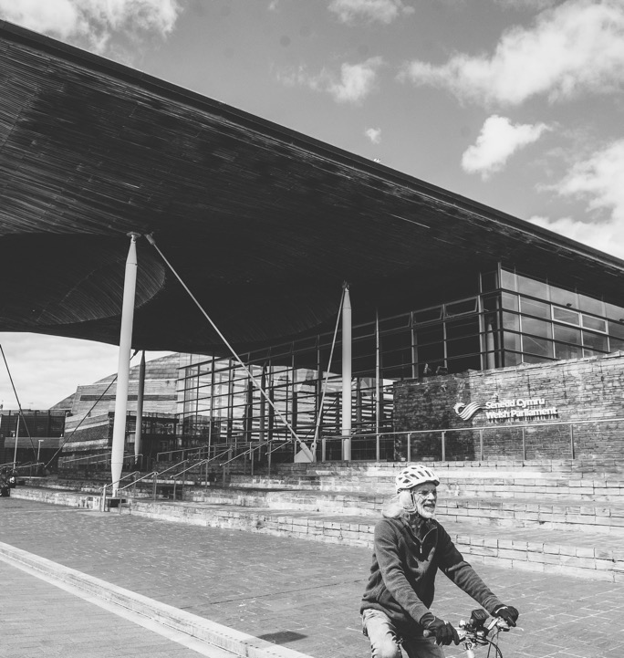
Senedd Cymru
Yr Amgylchedd
Tai
Gwasanaethau Iechyd Meddwl
Gofal Iechyd
Dŵr
Y Gwasanaethau Tân ac Achub
Hamdden a Chwaraeon
Bwyd
Henebion
Twristiaeth
Addysg
Amaethyddiaeth
Y Gymraeg

Slide 21
Senedd Cymru a Llywodraeth Cymru
Beth ydi’r gwahaniaeth?

Slide 22
Llywodraeth Cymru
Mae’n cael ei ffurfio ar ôl etholiad ac mae'n cynnwys un blaid wleidyddol neu glymblaid o bleidiau gwleidyddol a gynrychiolir yn y Senedd.
Mae Llywodraeth Cymru yn gwario arian ar wasanaethau cyhoeddus Cymru ac yn eu cynnal. Mae’n gwneud penderfyniadau sy'n effeithio ar bawb yng Nghymru.

Slide 23
Senedd Cymru
Mae Senedd Cymru yn deddfu ar gyfer Cymru, gan wirio'r gwariant a'r penderfyniadau a wneir gan Lywodraeth Cymru.
Oherwydd ein gwaith yn “dwyn Llywodraeth Cymru i gyfrif” rhaid i unrhyw benderfyniadau y mae'r Llywodraeth am eu gwneud sy'n effeithio ar bobl Cymru gael eu gwneud er y budd gorau i bobl Cymru.

Slide 24
Senedd Cymru
Ei brif rôl yw:
cynrychioli Cymru a'i phobl
deddfu ar gyfer Cymru
cytuno ar drethi yng Nghymru
dwyn Llywodraeth Cymru i gyfrif

Slide 25
Sut y mae’r Senedd yn dwyn Llywodraeth Cymru i gyfrif?
Mae Aelodau o'r Senedd yn nodi pryderon yn eu hetholaethau
Maen nhw’n gofyn cwestiynau yn y Cyfarfod Llawn
Maen nhw’n craffu ar gyfreithiau a pholisïau o fewn Pwyllgorau

Slide 26
Gall fy mhleidlais i wneud gwahaniaeth.
Testun trafod

Slide 27
Sut mae fy mhleidlais yn gweithio?
Dy lais, dy Senedd, dy Gymru

Slide 28
Sut mae fy mhleidlais yn gweithio?
Ar 6 Mai, bydd pobl Cymru yn pleidleisio i ethol Aelodau newydd o’r Senedd, a bydd y blaid neu’r pleidiau sydd â’r nifer fwyaf o seddi yn y Senedd fel arfer yn ffurfio Llywodraeth Cymru am y pum mlynedd nesaf.
Yn ystod etholiad y Senedd, mae gan bobl Cymru ddwy bleidlais.

Slide 29
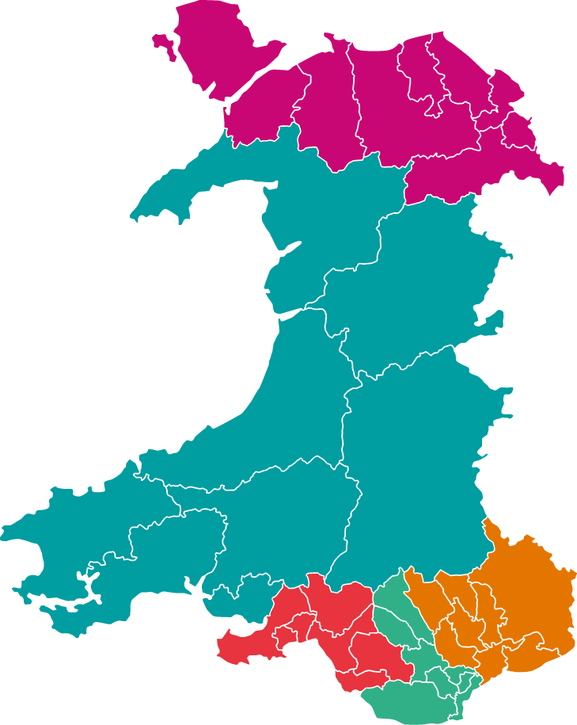
Eich pleidlais etholaethol
Gogledd Cymru
Mae un bleidlais ar gyfer Aelod etholaethol o’r Senedd sy’n cynrychioli eich ardal leol.
Mae Cymru wedi cael ei rhannu’n 40 etholaeth ac mae Aelod o’r Senedd yn cynrychioli pob etholaeth.
Bydd angen i chi roi croes (X) wrth ymyl yr un ymgeisydd rydych chi am bleidleisio drosto.
Canolbarth a Gorllewin Cymru
Gorllewin De Cymru
Dwyrain De Cymru
Canol De Cymru

Slide 30
Eich pleidlais etholaethol
Pan fydd y gorsafoedd pleidleisio yn cau, bydd pob un o’r pleidleisiau etholaethol yn cael eu cyfrif a bydd yr ymgeisydd sydd â’r nifer fwyaf o bleidleisiau yn dod yn Aelod o’r Senedd. Yna, y person hwnnw fydd eich cynrychiolydd yn yr etholaeth rydych chi’n byw ynddi – eich ardal leol.
Ar ôl i’r pleidleisiau etholaethol gael eu cyfrif, caiff y pleidleisiau rhanbarthol eu cyfrif.

Slide 31
Eich pleidlais ranbarthol
Gogledd Cymru
Yr ail bapur pleidleisio sydd gennych chi yw i ddewis plaid neu ymgeisydd annibynnol rydych am iddyn nhw gynrychioli’r rhanbarth yr ydych yn byw ynddo. Mae Cymru wedi’i rhannu yn 5 rhanbarth.
Bydd pedwar Aelod ychwanegol o’r Senedd yn cael eu hethol ym mhob rhanbarth unwaith y bydd yr holl bleidleisiau cyntaf wedi cael eu cyfrif. Mae hyn yn golygu bod nifer y seddi sydd gan bob plaid wleidyddol yn adlewyrchu’r gyfran o’r bleidlais y mae’r blaid wedi’i hennill yn well.
Bydd angen i chi roi croes (X) wrth ymyl y blaid neu’r ymgeisydd annibynnol rydych chi am bleidleisio drostyn nhw.
Canolbarth a Gorllewin Cymru
Gorllewin De Cymru
Dwyrain De Cymru
Canol De Cymru

Slide 32
Eich pleidlais ranbarthol
Cyn yr etholiad, bydd pob plaid wleidyddol (neu grŵp) yn cyflwyno rhestr o ymgeiswyr ar gyfer pob rhanbarth. Mae hyn yn golygu y bydd gan bob plaid restr ar wahân ar gyfer pob un o’r pum rhanbarth.
Mae pobl Cymru yn pleidleisio ar gyfer plaid wleidyddol i gynrychioli eu rhanbarth.

Slide 33
Eich pleidlais ranbarthol
Bydd cyfanswm pleidleisiau rhanbarthol pob plaid yn cael ei rannu â nifer yr Aelodau o’r Senedd sydd eisoes wedi ennill yn y rhanbarth hwnnw drwy'r bleidlais etholaethol, ar ôl ychwanegu un at y nifer hwn.
Mae’r blaid sydd â'r cyfanswm uchaf ar ôl y cyfrifiad hwn yn ennill y sedd nesaf a chaiff y sawl sydd ar frig rhestr y blaid ei ethol (oni bai ei fod eisoes wedi'i ethol mewn etholaeth).
Caiff y patrwm ei ailadrodd nes bod penderfyniad wedi'i wneud ynghylch pob un o'r pedair sedd ranbarthol. Mae'r cyfrifiad yn seiliedig ar nifer y bobl sydd eisoes wedi'u hethol o'r blaid honno yn y rhanbarth, ar ôl ychwanegu un at y nifer hon.

Slide 35
Sut i bleidleisio
Ella Downing
Y Comisiwn Etholiadol (Cymru)

Slide 36
Cofrestru i bleidleisio
Mae'n rhaid i chi gofrestru er mwyn gallu pleidleisio mewn etholiad.
Cofrestru i bleidleisio ar-lein (trwy www.gov.uk/cofrestru-i-bleidleisio) yw’r ffordd hawsaf a chyflymaf
Y cwbl sydd ei angen arnoch yw eich rhif yswiriant gwladol a'ch dyddiad geni
Os na allwch gofrestru ar-lein, gallwch gofrestru trwy’r post
Mae ffurflenni ar gael ar ein gwefan / o’ch swyddfa cofrestru etholiadol leol
Dim ond unwaith y mae angen cofrestru, oni bai eich bod yn newid eich cyfeiriad, enw, neu genedligrwydd
Y dyddiad cau ar gyfer cofrestru yw canol nos 19 Ebrill

Slide 37
Cymhwysedd
Gallwch bleidleisio yn etholiad y Senedd os ydych wedi cofrestru i bleidleisio yng Nghymru, os byddwch yn 16 oed neu’n hyn ar ddydd Iau 6 Mai, ac os ydych yn un o’r canlynol:
• Dinesydd Prydeinig neu Wyddelig, neu
• Ddinesydd y Gymanwlad sydd â chaniatâd i aros yn y DU, neu sydd heb angen caniatâd i aros yn y DU, neu
• Ddinesydd gwlad yn yr Undeb Ewropeaidd, neu
• Ddinesydd tramor cymwys sydd â chaniatâd i ddod i mewn neu aros yn y DU, neu sydd heb angen caniatâd o’r fath
https://www.electoralcommission.org.uk/cy/rwyf-yneg-pleidleisiwr/pleidleisiwr/ym-mha-etholiadau-alla-i-bleidleisio

Slide 38
Sut i bleidleisio
Mae tair ffordd i bleidleisio:
Yn bersonol mewn gorsaf bleidleisio
Trwy'r post
Gofyn i rywun rydych chi’n ymddiried ynddynt i bleidleisio ar eich rhan (trwy ddirprwy)
Cyn y diwrnod pleidleisio, bydd pleidleiswyr yn derbyn cerdyn pleidleisio. Mae’r cerdyn pleidleisio yn dweud wrthych ble a phryd y gallwch chi bleidleisio
Oni bai eich bod wedi trefnu fel arall, cymerir yn ganiataol eich bod am bleidleisio’n bersonol
Nid oes angen i chi fynd â’ch cerdyn pleidleisio gyda chi i'r orsaf bleidleisio

Slide 39
Pleidleisio'n bersonol
Bydd gorsafoedd pleidleisio ar agor rhwng 7am - 10pm
Ni chewch chi ddewis ym mha orsaf bleidleisio y byddwch chi’n pleidleisio - bydd rhaid i chi fynd i’r orsaf bleidleisio ar eich cerdyn pleidleisio.
Bydd yna gyfarwyddiadau ar y papur pleidleisio ac ar bosteri yn yr orsaf bleidleisio.
Bydd pensil yn y bwth pleidleisio, ond anogir pleidleiswyr i fynd â’u pen neu bensil eu hunain.
Efallai y bydd pobl tu fas i’r orsaf bleidleisio, sy’n perthyn i blaid wleidyddol.
Ni chewch chi dynnu lluniau tu fewn i orsaf bleidleisio (ond gallwch dynnu lluniau tu fas)
Holwch aelod o staff os ydych chi’n ansicr ynghylch unrhyw beth neu os oes angen cymorth arnoch chi.
Bydd gorsafoedd pleidleisio yn llefydd diogel i bleidleisio

Slide 40
Pleidleisio trwy'r post
Gallwch hefyd wneud cais i bleidleisio trwy’r post ar gyfer etholiad unigol, cyfnod penodol, neu nes i chi benderfynu ei newid.
Rhagwelwn gynnydd o ran pleidleisio trwy’r post.
Felly dylai’r rheiny y byddai’n well ganddynt bleidleisio trwy’r bost wneud cais yn gynnar - y dyddiad cau yw 20 Ebrill
Os nad ydych eisoes wedi cofrestru i bleidleisio, bydd rhaid i chi wneud felly cyn gwneud cais (19 Ebrill)
Mae ffurflenni cais ar gael ar ein gwefan / o’ch swyddfa cofrestru etholiadol leol
Bydd pecyn pleidlais bost ac amlen radbost yn cael eu hanfon at eich cyfeiriad cyn yr etholiad
Os na fydd amser gennych i bostio eich pleidlais, gellir ei dychwelyd at eich swyddfa etholiadol leol, neu at orsafoedd pleidleisio penodol
Mae pleidleisio trwy’r post yn ddiogel, ac mae achosion profedig o dwyll etholiadol yn brin

Slide 41
Pleidleisio trwy ddirprwy
Gallwch ofyn i rywun rydych chi’n ymddiried ynddynt bleidleisio ar eich rhan
Gallai hyn fod yn rhiant, brawd neu chwaer, gofalwr, neu ffrind agos
Caiff hyn ei alw’n bleidlais drwy ddirprwy, a chaiff y person rydych yn ymddiried ynddynt eu galw’n ‘ddirprwy’ i chi
Dwedwch wrth eich dirprwy pwy yr hoffech chi bleidleisio drostynt, ac wedyn bydd angen iddynt fynd i’ch gorsaf bleidleisio i bleidleisio ar eich rhan (gallai hyn fod yn wahanol i’w dewis nhw)
Gwnewch gais erbyn 27 Ebrill i bleidleisio trwy ddirprwy
Os nad ydych eisoes wedi cofrestru i bleidleisio, bydd rhaid i chi wneud felly cyn gwneud cais (19 Ebrill)
Mae ffurflenni cais ar gael ar ein gwefan / o’ch swyddfa cofrestru etholiadol leol
Yn wahanol i bleidlais bost, bydd angen i chi roi rheswm dros bleidleisio trwy ddirprwy
Gallwch bleidleisio trwy ddirprwy argyfwng os byddwch yn hunan-ynysu oherwydd COVID-19

Slide 42
Fideo
https://www.youtube.com/watch?v=xLexuuQdfBY&feature=emb_title

Slide 43
Hygyrchedd

Slide 44
Yn yr orsaf bleidleisio
Dylai pawb allu bwrw ei bleidlais yn annibynnol a chyda hyder. Dylai fod gan bob gorsaf bleidleisio y pethau canlynol ar gael i helpu pleidleiswyr i fwrw eu pleidlais.
Dyfais pleidleisio gyffyrddol
Fersiwn sampl print bras o’r papur pleidleisio
Cymorth gan aelod staff sy’n gyfrifol am yr orsaf bleidleisio neu rywun dros 18 oed a ddaeth gyda thi ac sy’n gymwys i bleidleisio yn yr etholiad hwnnw
Ramp neu fynedfa ar wahân, fel y gall pawb gael mynediad iddi
Bwth sy’n hygyrch i gadeiriau olwynion
Gall pleidleiswyr dall neu bleidleiswyr â nam ar eu golwg fynd â’u ffonau i’r bwth pleidleisio er mwyn eu helpu i bleidleisio

Slide 45
Pleidleisio trwy'r post neu drwy ddirprwy
Mae pleidleisio trwy’r post yn galluogi pleidleiswyr â nam ar eu golwg neu anableddau eraill i wneud y canlynol:
Bwrw eu pleidlais yn eu cartref eu hunain, gan ddefnyddio darllenydd sgrin neu gyfarpar arall. Neu gyda chymorth rhywun ar eu haelwyd
Gofyn am ffurflenni amgen, megis ffurflenni print bras i gyfeirio atynt
Gofyn am help gan eu hawdurdod lleol o ran dychwelyd y papur pleidleisio a gwblhawyd, neu ofyn i rywun y maent yn byw gyda nhw eu helpu i bostio’r papur pleidleisio
Pleidleisio trwy ddirprwy
Gall pleidleiswyr gydag anableddau wneud cais am bleidlais trwy ddirprwy barhaol/hir-dymor os yw hynny’n fwy cyfleus iddynt

Slide 46
Unrhyw gwestiynau?

Slide 47
Mae hi’n bwysig fy mod i’n cofrestru i bleidleisio.
Testun trafod

Slide 48
Beth sy’n digwydd ar ôl i mi bleidleisio?
Dy lais, dy Senedd, dy Gymru

Slide 49
Beth sy’n disgwydd ar ôl i mi bleidleisio?
Ar ôl i'r gorsafoedd pleidleisio gau, mae'r pleidleisiau yn cael eu cyfrif. Mae cyfrif yr etholiad yn cael eu rheoli'n lleol gan Swyddogion Canlyniadau.
Fel arfer, bydd y canlyniadau'n cael eu cyhoeddi cyn gynted â phosibl ar ôl cwblhau'r cyfrif.

Slide 50
Ethol y Llywydd
Bydd yr holl Aelodau newydd o’r Senedd yn cwrdd yn y Senedd ym Mae Caerdydd am y tro cyntaf mewn cyfarfod o'r enw y Cyfarfod Llawn i benderfynu pwy fydd yn Llywydd ac yn Brif Weinidog – sef Arweinydd Llywodraeth Cymru.
Y Llywydd yw prif awdurdod y Senedd ac mae'n cadeirio'r Cyfarfod Llawn, sef y cyfarfod rhwng y 60 Aelod o’r Senedd, ac mae’n ddiduedd yn wleidyddol bob amser.

Slide 51
Ffurfio Llywodraeth Cymru
Fel arfer, bydd y blaid sydd â'r nifer fwyaf o seddi yn y Senedd yn ffurfio Llywodraeth Cymru ar gyfer y pum mlynedd nesaf. Os oes gan y blaid fwyaf hanner (neu lai) o'r seddi, gall gael llywodraeth leiafrifol. Fel arall, gellir ffurfio llywodraeth glymblaid o fwy nag un blaid neu Aelodau annibynnol o’r Senedd.
Caiff y Llywodraeth ei harwain gan Brif Weinidog Cymru. Yna byddan nhw’n penodi Gweinidogion Cymru a Dirprwy Weinidogion Cymru i ofalu am wahanol bynciau.

Slide 52
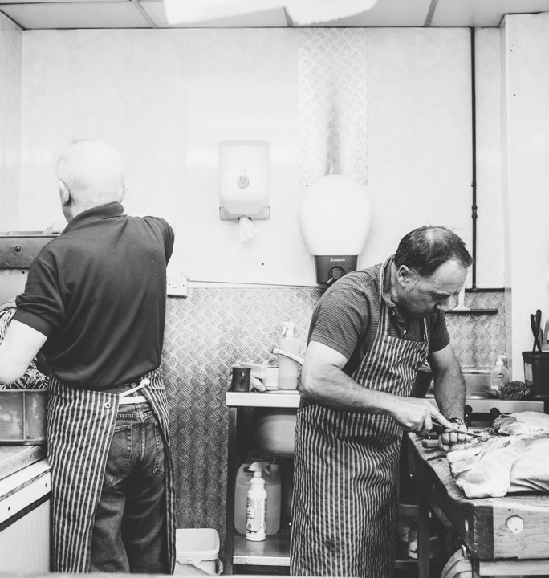
Fy nghynrychioli i
Aelodau o’r Senedd

Slide 53
Rôl Aelodau o’r Senedd
Felly, beth yw rôl Aelodau o’r Senedd sydd ddim yn rhan o Lywodraeth Cymru neu sydd ddim â swydd yn y Llywodraeth?
Eu gwaith nhw yw sicrhau bod penderfyniadau Llywodraeth Cymru yn cael eu gwneud er budd pennaf Cymru a’i phobl – sef dwyn Llywodraeth Cymru i gyfrif.
Ond sut mae Aelodau o’r Senedd yn gwneud hyn?

Slide 54
Rôl Aelodau o’r Senedd
Craffu ar y polisïau y mae Llywodraeth Cymru yn eu llunio, a’r penderfyniadau y mae’n eu gwneud;
Craffu ar awgrymiadau ar gyfer cyfreithiau, cynnig newidiadau, ac yna pleidleisio i’w pasio neu beidio;
Gofyn cwestiynau i Lywodraeth Cymru, a gwneud awgrymiadau ynghylch polisïau;
Pleidleisio ar y modd y mae Llywodraeth Cymru yn gwario ei chyllideb bob blwyddyn.

Slide 55
Pwyllgorau
Beth yw gwaith y Pwyllgorau?
Mae'r Pwyllgorau yn craffu ar wariant a pholisïau Llywodraeth Cymru, yn dwyn Gweinidogion i gyfrif, ac yn edrych yn fanwl ar ddeddfwriaeth arfaethedig.
Y Pwyllgor Iechyd, Gofal Cymdeithasol a Chwaraeon
Pwyllgor yr Economi, Seilwaith a Sgiliau
Y Pwyllgor Plant, Pobol Ifanc ac Addysg

Slide 56
Llunio ein gwaith
Dy lais, dy Senedd, dy Gymru

Slide 57
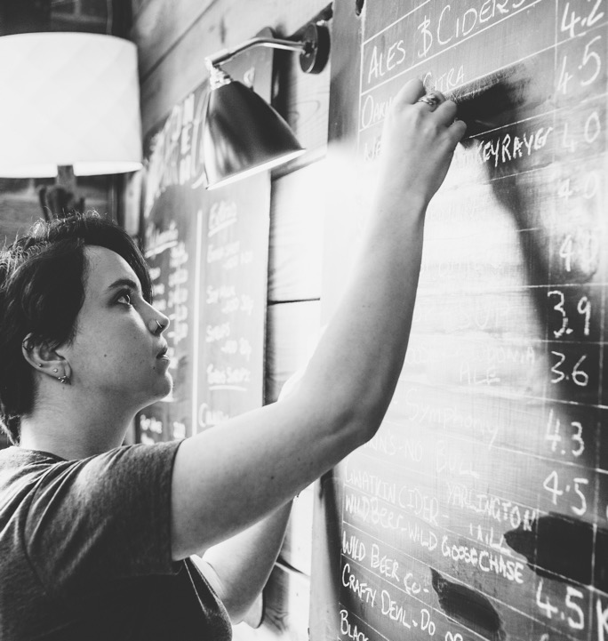
Mi allaf i ddylanwadu ar waith y Senedd.
Testun trafod

Slide 58
Deisebau
Cyflwyno Deiseb
Mae cyflwyno deiseb ymysg y ffyrdd mwyaf uniongyrchol o gael dweud eich dweud ac awgrymu sut y gallai pethau newid.
Mae pob deiseb gyda mwy na 50 o lofnodion yn cael ei thrafod gan y Pwyllgor Deisebau.
Os bydd deiseb yn cael 10,000 o lofnodion bydd yn cael ei hystyried ar gyfer dadl yn y Senedd.

Slide 59
Dweud eich dweud
Mae eich barn chi yn llunio ein gwaith – nid oes rhaid i’ch llais stopio wrth y blwch pleidleisio.
Mae’r holl Aelodau etholedig yn rhan o’ch Senedd chi ac maen nhw’n eich cynrychioli chi.
Ar ôl bwrw’ch pleidlais, mae yna lawer o ffyrdd y gallwch chi barhau i gymryd rhan yn ein gwaith:
Cysylltu â’ch Aelod o’r Senedd
Cyflwyno deiseb i’r Senedd
Rhoi eich barn i Bwyllgor
Ymweld â ni – pan fydd hi’n ddiogel i wneud hynny

Slide 60
Adnoddau
Mae ein hadnoddau ar gyfer yr etholiad ar gael i’w defnyddio ar-lein:
Pleidlais 16 - YouTube
Ein Senedd Ni / Sut mae Aelodau yn cael eu hethol i’r Senedd / Pwerau’r Senedd / Pleidleisio yn Etholiadau’r Senedd
Adnoddau Pleidlais16 - YouTube
Gyda’r oed pleidleisio bellach wedi ei ostwng i 16 yng Nghymru, dyma gyfres o flogiau gan Senedd Cymru i gyd-fynd ag adnoddau addysgol sydd ar gael ar HWB i athrawon, darlithwyr, a gweithwyr ieuenctid
Senedd Cymru | Welsh Parliament Events | Eventbrite
Manylion a chofrestru ar gyfer ein sesiynau wythnosol a misol ar-lein i ganfod y cyfan sydd angen ei wybod am etholiadau’r Senedd; deall cy,hwysedd i bleidleisio, sut i gofrestru a’r broses etholiadol.

Slide 61
Adnoddau
Adnoddau Y Comisiwn Etholiadol:
Cofrestru i bleidleisio - GOV.UK (www.gov.uk)
Welcome to your vote - Ways to vote in Wales - Welsh language – YouTube
Cwis y Comisiwn Etholiadol

Slide 62
Cwestiynau?
Dyddiadau allweddol:
Dyddiad cau cofrestru i bleidleisio: 19 Ebrill 2021
Dyddiad cau i gofrestru ar gyfer pleidlais post: 20 Ebrill 2021
Diwrnod yr Etholiad: 06 Mai 2021

Slide 63
Cadwch mewn cysylltiad
Mae yna lawer o ffyrdd y gallem gadw mewn cysylltiad â chi.
0300 200 6565
cysylltu@senedd.cymru

Slide 64
Wyt ti’n gwybod?
Faint wyt ti’n ei gofio?

Slide 65
Wyt ti’n gwybod?
Pa bryd y newidiodd Cynulliad Cenedlaethol Cymru i fod yn Senedd Cymru?
1999
2006
2020

Slide 66
Wyt ti’n gwybod?
Pa bryd y newidiodd Cynulliad Cenedlaethol Cymru i fod yn Senedd Cymru?
1999
2006
2020

Slide 67
Wyt ti’n gwybod?
Pa un o’r rhain sydd DDIM wedi ei ddatganoli?
Trafnidiaeth
Tai
Heddlu
Iechyd

Slide 68
Wyt ti’n gwybod?
Pa un o’r rhain sydd DDIM wedi ei ddatganoli?
Trafnidiaeth
Tai
Heddlu
Iechyd

Slide 69
Wyt ti’n gwybod?
Sawl llofnod sydd ei angen ar ddeiseb er mwyn i’r Pwyllgor Deisebau ei thrafod?
10
50
10,000

Slide 70
Wyt ti’n gwybod?
Sawl llofnod sydd ei angen ar ddeiseb er mwyn i’r Pwyllgor Deisebau ei thrafod?
10
50
10,000

Slide 71
Wyt ti’n gwybod?
Pa bryd mae dyddiad cau cofrestru i bleidleisio?
19 Ebrill
20 Ebrill
6 Mai

Slide 72
Wyt ti’n gwybod?
Pa bryd mae dyddiad cau cofrestru i bleidleisio?
19 Ebrill
20 Ebrill
6 Mai

Slide 73
Wyt ti’n gwybod?
Sawl pleidlais fydd gen ti yn Etholiad y Senedd 2021?
1 bleidlais
2 bleidlais
5 pleidlais

Slide 74
Wyt ti’n gwybod?
Sawl pleidlais fydd gen ti yn Etholiad y Senedd 2021?
1 bleidlais
2 bleidlais
5 pleidlais

Slide 75
Cwestiynau byr
GWIR
neu
GAU?

Slide 76
GWIR neu GAU?
Mae pobl ifanc 16 oed yn gymwys i bleidleisio yn Etholiad y Senedd.
GWIR

Slide 77
GWIR neu GAU?
I can sign a petition on the Senedd website.
TRUE

Slide 78
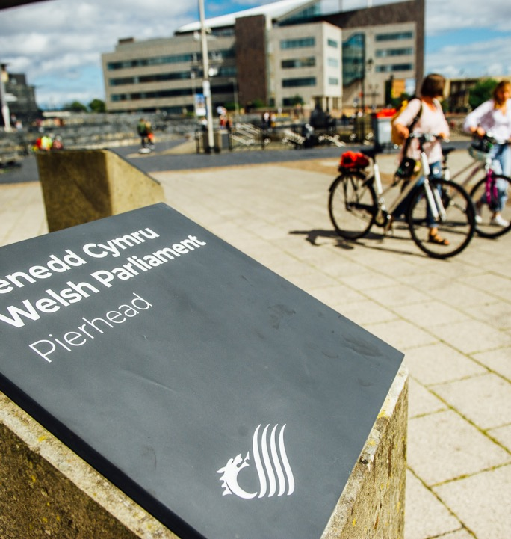
GWIR neu GAU?
Ni all y Senedd basio ei deddfau ei hun.
GAU

Slide 79
GWIR neu GAU?
Rwy’n cael fy nghynrychioli gan 5 Aelod o’r Senedd.
GWIR

Slide 80
GWIR neu GAU?
Cyfrifoldeb y Senedd yw craffu ar waith Llywodraeth Cymru.
GWIR

Slide 81
Cymru 2021
Dy lais, dy Senedd, dy Gymru

